Slide 1
Самоподготовка

Slide 2
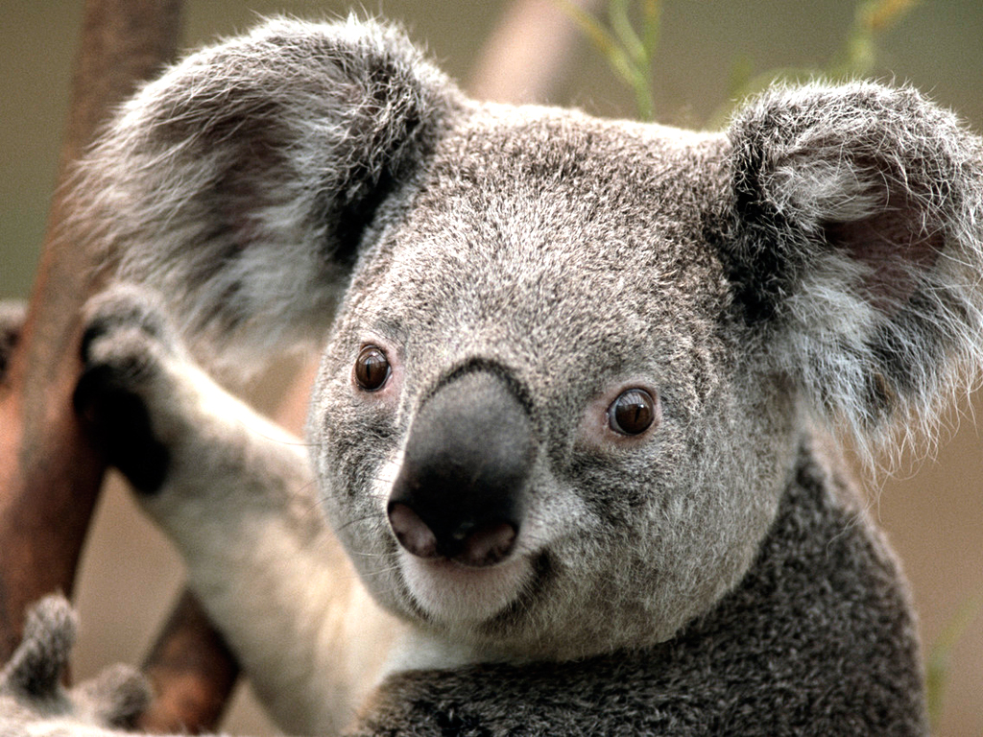

Slide 3
-не могу,
-научусь.
Не говори,
говори
а

Slide 4
Пословица
«Не говори – не могу, а говори – научусь»

Slide 5
Настойчивость
Это умение добиваться поставленной цели

Slide 6
Настойчивость
Усидчивость
Плаксивость
Дисциплинированность
Суетливость
Организованность
Болтливость
Внимательность
Аккуратность
Самостоятельность

Slide 7
Настойчивость
Усидчивость
Дисциплинированность
Организованность
Внимательность
Аккуратность
Самостоятельность

Slide 8
Зашифрованное слово
2 4 1 5 3 1
1–«Е», 2–«Ч», 3–«И», 4–«Т»,5–«Н»

Slide 9
ЧТЕНИЕ

Slide 10
Скороговорки
«Лена искала булавку
Булавка упала под лавку
Под лавку заглянуть было лень
Искала булавку весь день»

Slide 11
«Звенит звонок,
звонок зовет
и Зоя в класс
к себе идет»

Slide 12
«Я сегодня был в восторге
От затейника Егорки,
За его скороговорки
Я поставил бы пятерки»

Slide 13
Физминутка

Slide 14
МОЛОДЦЫ!

